Slide 1
تطبيقات على الحاسب الشخصي 1101 حال

Slide 2
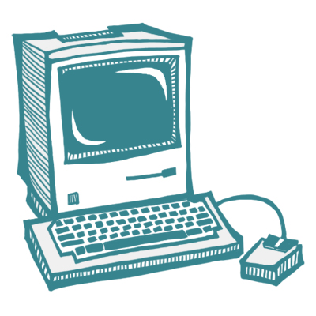
ما هو الحاسب الآلي؟
هو آلة إلكترونية يمكن برمجتها لكي تقوم بمعالجة البيانات وتخزينها واسترجاعها مرة أخرى متى ما طلب منه ذلك.

Slide 3
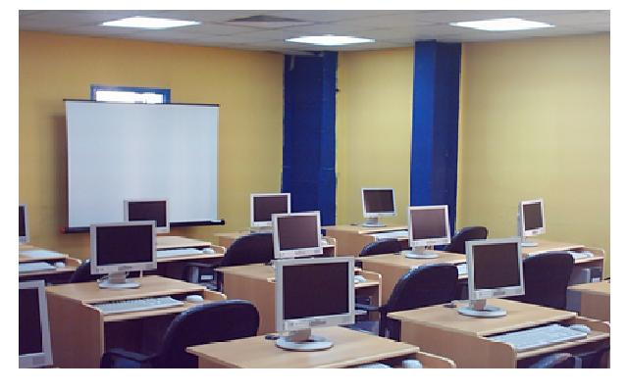
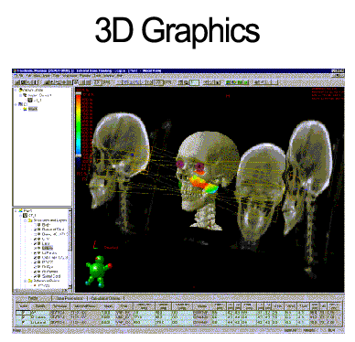
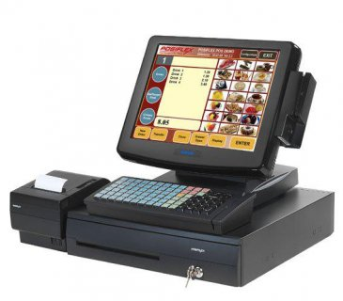
مجالات استخدام الحاسب
يوجد الحاسب الآلي في صور عديدة من حياتنا اليومية مثل:
جهاز التسجيل - الخلاط الكهربائي- إشارة المرور- جهاز الصراف الإلكتروني - الجوالات وتطبيقاتها المختلفة.

Slide 4
مميزات الحاسب الآلي
السرعة: في إجراء العمليات الحسابية وادخال البيانات ومعالجتها وإخراجها.
الدقة: حيث يعمل بنسبة خطأ بسيطه جدا وتكاد تكون معدومة.
التخزين: قدرته على تخزين كميات هائله من المعلومات وفي مساحات صغيرة جدا
اقتصادية:
الوقت/ حيث يستطيع القيام بالعديد من العمليات المعقده في وقت قليل.
التكلفة/ تعتبر أسعار الحاسب اقتصاديه جدا ويوما عن يوم تقل أسعارها.
الاتصالات الشبكية: توفر الحاسبات خدمات الاتصال الشبكي مما يوفر الوقت والمجهود والتكلفة على المستخدم للحصول على المعلومات وتبادلها مثل خدمة الشبكة العالمية (الإنترنت).

Slide 5
أسباب انتشار تقنية الحاسب على المستوى العام | أسباب انتشار تقنية الحاسب على المستوى الخاص
زيادة الإنتاج | صغر حجم الحاسب
المساعدة في اتخاذ القرار | رخص السعر
تقليل التكلفة | سهولة الاستخدام
فتح فرص العمل (تحويل نوعية الوظائف - العمل من المنزل - التعليم عن بعد). | كثرة الإمكانيات

Slide 6
كيف يعمل الحاسب؟
الحاسب يعمل على تلقي مجموعه من (البيانات) ويقوم بمعالجاتها بالطريقة المطلوبة ليخرج لنا مجموعة من (المعلومات) المفيدة.
الحاسب الآلي
بيانات
Data
معالجة
Process
وتخزين
Store
معلوماتInformation

Slide 7
البيانات والمعلومات, ما الفرق؟
البيانات هي ما يتم إدخاله إلى الحاسب الآلي ولا يكون ذا معنى. مثل: مجموعة أرقام وأسماء.
المعلومات هي المخرجات التي يخرجها الحاسب بعد إتمام عملية المعالجة، وتكون ذات معنى ودلالة يدركها الإنسان. مثل: كشف بأسماء الطالبات, الأرقام الجامعية.

Slide 8
المكونات البرمجية (البرامج) Software
أنظمة التشغيل
البرامج التطبيقية
لغات البرمجة
البرامج المساعدة
المكونات الماديّة (الأجهزة)
Hardware
وحدة المعالجة
وحدة الذاكرة
وسائط التخزين
وحدات الإدخال
وحدات الإخراج
مكونات الحاسب الآلي

Slide 9
المكونات المادية والمكونات البرمجية
المكونات المادية أو الأجهزة Hardware
كلمة الأجهزة تستخدم للدلالة على أي قطعة يمكن لمسها باليد في الحاسب.
تشمل الأجزاء المعدنية أو البلاستيكية أو الزجاجية أو الأسلاك.
تعتبر كل مكونات الحاسب من وحدات الإدخال ووحدات الإخراج أجهزة.
المكونات البرمجية أو البرامج Software
البرنامج هو مجموعة من الأوامر والتعليمات مرتبة في تسلسل معين ويقوم الجهاز بتنفيذها لتحقيق غرض معين.

Slide 10
المكونات المادية أو الأجهزة Hardware

Slide 11
المكونات المادية أو الأجهزةHardware تشمل:
وحدة المعالجة المركزية
الذاكرة الرئيسية
وحدات التخزين
وحدات الإدخال
وحدات الإخراج

Slide 12
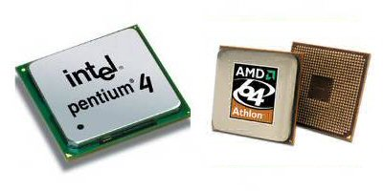
أولا: وحدة المعالجة المركزية(CPU) Central Processing Unit
وحدة المعالجة تسمى بعقل الحاسب أو قلب الحاسب لأنها تقوم بإجراء جميع العمليات الحسابية والمنطقية، والتحكم في ملحقات الجهاز بتوزيع الأدوار بين هذه الملحقات حيث:
تتحكم بقراءة المدخلات (البيانات) من البرامج.
تقوم بمعالجة البيانات وفقا لتعليمات البرامج.
تتحكم في طريقة تكوين المخرجات (المعلومات).
تقاس سرعة هذه الوحدة بالهيرتز (Hz) أو مضاعفاته، وكلما زادت سرعة الجهاز كلما زادة جودته وثمنه.
من أشهر الشركات المصنعة لوحدة لمعالجة: Intel, AMD, Cyrix

Slide 13
أولا: وحدة المعالجة المركزية(CPU) Central Processing Unit
وحدة المعالجة
وحدة الحساب والمنطق
وحدة التحكم
تتكون من وحدتين رئيسيتين:
وحدة الحساب والمنطق (ALU -Arithmetic Logic Unit): تقوم بجميع العلميات الحسابية (تشمل الجمع والطرح والقسمة) والعمليات المنطقية (المقارنة بين البيانات لتحديد الأكبر أو الأصغر أو التساوي).
وحدة التحكم (Control Unit): تتحكم بجميع أجزاء الحاسب وانتقال البيانات منها وإليها.

Slide 14
ثانيًا: وحدة الذاكرة.
تقوم بحفظ جميع البيانات التي يتعامل معها المعالج على شكل سلسله من الرموز (character) التي ممكن أن تكون رقم أو حرف أو رمز،كل رمز يخزن في وحدة تخزين واحده تعرف بالبايت Byte
والبايت الواحد عبارة عن 8 بت bit) ) .
1 Byte = 8 bits
والبت الواحد bit بإمكانه تخزين نبضة كهربائية واحدة وتكون إما صفر أو واحد.

Slide 15
ثانيًا: وحدة الذاكرة.
بت (Bit): نبضة كهربائية واحدة وتكون إما صفر أو واحد.
بايت (Byte): 8 بت- عبارة عن حجم حرف أو رمز واحد.
كيلو بايت (KB): 1000بايت.
ميجا بايت (MB): 1000 كيلو بايت = مليون بايت
جيجا بايت (GB): 1000 ميجا بايت = بليون بايت
تيرا بايت (TB): 1000 جيجا بايت = تريليون بايت

Slide 16
ثانيًا: وحدة الذاكرة.
- تقاس سعة الذاكرة بالبايت أو أحد مضاعفاتها (KB, MB, GM, or TB)
وكلما كانت هذه الذاكرة اكبر كلما زادة سرعة الجهاز وقدرته على التعامل مع كمية كبيرة من البيانات.
- لو كان لدينا سعة محدودة من هذه الذاكرة وقمنا بفتح الكثير من البرامج في نفس الوقت فإنها ستمتلئ
ويصبح الجهاز بطيئا لذلك عند الرغبة في زيادة سرعة الجهاز تتم زيادة سعة هذه الذاكرة .
مسألة:
كم عدد الأحرف التي يمكن أن تختزنها ذاكرة سعتها 256 KB؟
الكيلو بايت = 1000 بايت
لدي 256 كيلو بايت وهو ما يساوي 265 * 1000 = 265000 بايت
وبما أن الحرف أو الرمز الواحد يحتاج 1 بايت ليتم تخزينه
إذن تستطيع هذه الذاكرة تخزين 265000 حرف أو رمز.

Slide 17
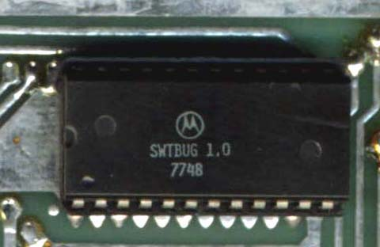
ثانيًا: وحدة الذاكرة.
الذاكرة الرئيسية
الذاكرة العشوائية (RAM)
ذاكرة القراءة فقط (ROM)

Slide 18
ثانيًا: وحدة الذاكرة.
1) الذاكرة العشوائية أو ذاكرة الوصول العشوائي (RAM) Random Access Memory
وهي الجزء الذي يقوم بالاحتفاظ بالبرامج والبيانات خلال المعالجة، وتحتفظ بها احتفاظ مؤقت ويتم مسح البيانات منها عند إغلاق الجهاز. فعندما نقوم بتشغيل أي برنامج فإنه ينتقل من وسائط التخزين القرص الصلب مثلا ويتجه إلى هذه الذاكرة حتى يتم التعامل المباشر بينه وبين المعالج، وعند إغلاق البرنامج أو انقطاع التيار الكهربائي عن الجهاز فإنه يمحى من هذه الذاكرة. لذلك يتم حفظ البيانات في وحدات التخزين قبل إغلاق الجهاز.
2) ذاكرة القراءة فقط (ROM) Read Only Memory
هي عبارة عن ذاكرة لتخزين البيانات وهي تصمم فقط للبرمجة حيث يمكن القراءة منها فقط وليس الكتابة عليها.
تحتوي على التعليمات اللازمة لتشغيل الحاسب والتي تضعها الشركات الصانعة، وعند تشغيل الجهاز فإن المعالج يأخذ المعلومات الأساسية من هذه الذاكرة .

Slide 19
ثالثًا: وحدات التخزين الثانوية.
وسائط لتخزين المعلومات في الجهاز أو حذفها حسب رغبة المستخدم بشكل دائم.
نقول عنها وحدات أو وسائط تخزين-بعكس الذاكرة-لأنه يمكن للمستخدم تسجيل بياناته عليها أو حذفها.
تحتفظ بالبيانات كما هي حتى بعد إغلاق جهاز الحاسب.
من أمثلتها:
وحدات تخزين داخله:
القرص الصلب (Hard Disk): من أهم وحدات التخزين يقوم بحفظ الملفات وبرامج المستخدم (وورد, إكسل, بوربوينت). تقاس سرعة القرص الصلب بسرعة دورانه كلما زادت سرعة دورانه زادت سرعة استرجاع المعلومات ،يقاس حجمة بالبايت و مضاعفاته.
وحدات تخزين خارجية:
القرص المرن Floppy Disk .
القرص الضوئي ,أيضا يسمى القرص المضغوط (CD) ويتم تخزين البيانات عليه بأشعة الليزر.
ذاكرة الفلاش (USB).

Slide 20
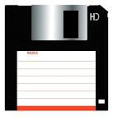
ثالثًا: وحدات التخزين الثانوية.
FLOPPY DISK
القرص المرن
CD-ROM
القرص المدمج
HARD DISK
القرص الصلب

Slide 21
ثالثًا: وحدات التخزين الثانوية.
Flash Cards
كروت فلاش
Flash Memory
ذاكرة فلاش

Slide 22
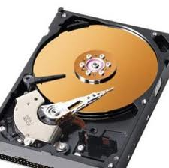
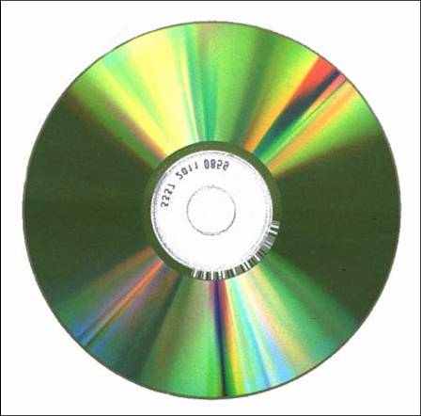
ترتيب وحدات التخزين من حيث السعة التخزينية
ثالثًا: وحدات التخزين الثانوية.
40 – 500 GB
32 GB
750 MB
1.44 MB

Slide 23
رابعًا: أجهزة الإدخال.
وحدة تسمح بالاتصال بين الإنسان والحاسب، تستخدم لإدخال البيانات إلى الحاسب تمهيدا لمعالجتها ومن أمثلتها:
الفأرة.
لوحة المفاتيح.
كاميرا الويب.
الماسحات الضوئية بأنواعها (المسطحة والمحمولة والورقية).
قارئ الأعمدة الخطية، في بعض المعارض التجارية حيث يتم تمرير السلعة عليه ليلتقط سعرها من الطابع الملصق عليها.
القلم الضوئي (والذي يستخدم على نطاق واسع في المفكرات الإلكترونية الشخصية بدلا من القلم العادي).
عصا التحكم بالألعاب.
شاشة اللمس (في أجهزة الصراف الإلكتروني الحديثة والهواتف النقالة الذكية).
مكبر الصوت أو الميكرفون (الذي يستخدم لإدخال الصوت إلى الحاسب الآلي أو إجراء مكالمة هاتفية عن طريق الكمبيوتر).

Slide 24
رابعًا: أجهزة الإدخال.
لوحة المفاتيح- الفأرة
قارئ الأعمدة الخطية
القلم الضوئي

Slide 25
رابعًا: أجهزة الإدخال.
ماسحة ورقية
ماسحة محمولة
ماسحة مسطحة

Slide 26
رابعًا: أجهزة الإدخال.
كاميرا الويب
عصا الألعاب
الميكرفون

Slide 27
خامسًا: أجهزة الإخراج
وحدة يتم عن طريقها عرض البيانات بعد معالجتها داخل جهاز الحاسب ومن أمثلتها:
الطابعات بأنواعها
طابعة الليزر وهي الأغلى ثمنا والأفضل طباعة وتطبع بتكنولوجيا الضوء.
طابعة الحبر النفاث وتطبع بواسطة نفث الحبر على الورق وهي أقل ثمنا من طابعة الليزر وتستخدم للأغراض المكتبية وفي المنزل.
الطابعة النقطية أو الضاغطة وهي الأقل ثمنا والأقل جودة وتطبع بواسطة الضغط على الورق برأس به مجموعة من الإبر لتشكيل حرف معين وتستخدم عادة في الأماكن التي تتكرر فيها طباعة مستندات معينة وإتلافها مثل طباعة الجدول في الجامعات نظرا لرخص تكلفة ورقها وحبرها
وتقاس سرعة الطابعة بعدد الصفحات في الدقيقة أو الثانية، أما دقة الطباعة فتقاس بعدد النقاط المطبوعة في البوصة الواحدة.
سرعة الطباعة ← عدد الأوراق المطبوعة في الدقيقة أو الثانية
دقة الطباعة ← عدد النقاط المطبوعة في البوصة الواحدة

Slide 28
خامسًا: أجهزة الإخراج
الطابعة النقطية
(الضاغطة)
طابعة الحبر
النفاث
طابعة الليزر

Slide 29
خامسًا: أجهزة الإخراج
شاشة
LCD
شاشة
CRT
الشاشات بأنواعها (LCD \ CRT ) ويقاس حجم الشاشة بوحدة البوصة (الإنش)،
أما دقة الشاشة Resolution) ) فتقاس بعدد النقاط (البكسل) الأفقية والعمودية والتي كل
ما زادت كانت الشاشة أكثر دقة.

Slide 30
خامسًا: أجهزة الإخراج
ومن أجهزة الإخراج أيضًا:
Projector
جهاز العرض
Speaker
السماعات

Slide 31
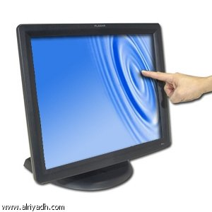
وحدات تستخدم للإدخال والإخراج في نفس الوقت
أجهزة أو وحدات البلوتوث كما في الهواتف النقالة (الجوال), والحاسب المحمول (اللابتوب) الذي يحتوي على خاصية البلوتوث
شاشات اللمس مثل التي تستخدم عند ماكينات الصراف الآلية ندخل فيها بيانات ونحصل منها على بيانات مباشرة كل ذلك عن طريق اللمس

Slide 32
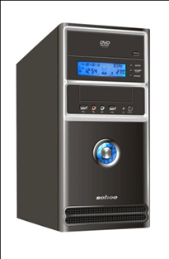
سادسًا: صندوق النظام Computer case
الصندوق الخارجي أو (صندوق النظام) هو الصندوق الذي يضم جميع أجزاء الحاسب الأساسية لتثبيتها وحمايتها من العبث والصدمات، مثل:
اللوحة الأم MotherBoard وما تحتويه من أجزاء (بطاقات التوسعة, ثقوب بطاقات التوسعة, الذاكرة, وحدة المعالجة).
القرص الصلب.
محرك القرص المرن.
محرك القرص المدمج.
مزود الطاقة.

Slide 33
أ. اللوحة الأم (Motherboard)
وهي لوحة تتكون من مجموعة كبيرة من الدوائر الإليكترونية سميت بالأم لأنها تضم الأجزاء الرئيسة لجهاز الحاسب الآلي، وتحتوي اللوحة الأم على:
المعالج والذاكرة (وحدة المعالجة ووحدة الذاكرة الرئيسية).
المنافذ Ports.
منافذ بطاقات التوسعة Expansion Slots.

Slide 34
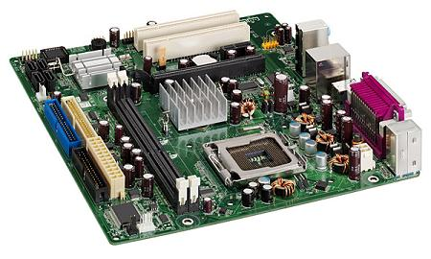
أ. اللوحة الأم (Motherboard)
من أهم وظائفها:
توزيع الطاقة الكهربائية. المولد الكهربائي الخاص بجهاز الحاسب يتم توصيله أولا باللوحة لأم كمصدر توزيع لبقية الوحدات.
جسر نقل المعلومات. بما أن الذاكرة والمعالج يتم تركيبهم في اللوحة الأم، تعتبر اللوحة الأم هي محور توصيل المعلومات بينهم.

Slide 35
أ. اللوحة الأم - المنافذ
هو مكان توصيل يوجد في اللوحة الخلفية لجهاز الحاسب ، وهو يمكنك من توصيل
جهاز خارجي مع الحاسب ، وله عدة أنواع:
منفذ متوازي (الطابعة).
منفذ متسلسل (الفأرة / لوحة المفاتيح).
منفذ VGA (الشاشة).
منفذ USB (معظم الملحقات).
منفذ ناري Firewire (كاميرا الديجتال).
منفذ PS/2 (لوحة المفاتيح/ الفأرة).
منفذ شبكات Rj- 45.

Slide 36
أ. اللوحة الأم - المنافذ
منفذ
متسلسل
الفأرة
لوحة
المفاتيح
منفذ
متوازي
الطابعة
منفذ
USB
منفذ
VGA
الشاشة
متسلسل
منفذ
Firewire

Slide 37
أ. اللوحة الأم - المنافذ
منفذ
PS/2
الفأرة
لوحة المفاتيح
منفذ
RJ- 45
الشبكة

Slide 38
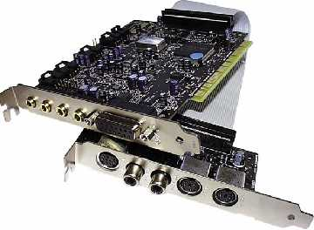
أ. اللوحة الأم – بطاقات التوسعة
بطاقة تتصل اتصال مباشر باللوحة الأم وتمكن المستخدم من إضافة بعض المزايا والخصائص الجديدة إلى جهاز الحاسب، الفيديو (يمكن من توصيل الكاميرا أو جهاز الفيديو ), الصوت (يمكن من توصيل المايكروفون أو السماعات) , المودم (يمكن من توصيل خط الهاتف لتوصيل الإنترنت).

Slide 39
ب. جهاز التزويد بالطاقة
جهاز تزويد الطاقة:
يزود الحاسب الآلي بالتيار الكهربائي المناسب ويقوم بتحويل التيار الوارد من المقبس الكهربائي (110 فولت أو 220 فولت) إلى 12 فولت.

Slide 40
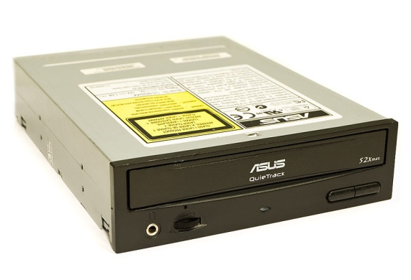
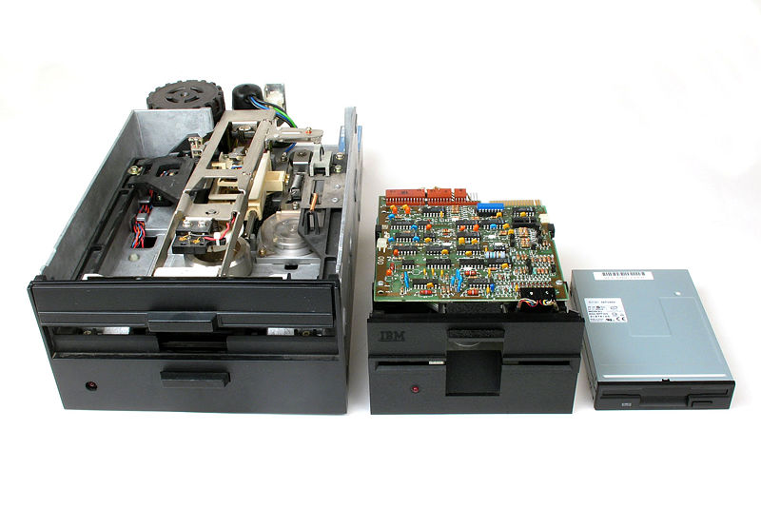
ب. محركات الأقراص
محركات الأقراص بأنواعها (الصلبة والمضغوطة والمرنة):
عبارة عن مكون مادي يستخدم لقراءة محتويات الأقراص أو الكتابة عليها، وتظهر فتحته
الخاصة بإدخال القرص في واجهة الصندوق الخارجي للحاسب.
CD/DVD
drive
Floppy
drive

Slide 41
رسمة توضيحية لعمل الحاسب الآلي
ذاكرتين داخليتين
Unit Memory
ذاكرة الوصول العشوائي RAM ذاكرة القراءة فقط ROM
اللوحة الأم Mother board
وحدة إدخال
(لوحة المفاتيح)
وحدة المعالجة
Processing Unit
وحدة إخراج
(الشاشة)
وسائط التخزين
Secondary Storage
الأقراص الصلبة الأقراص المرنة

Slide 42
المراجع:
كتاب مقدمة في الحاسب والإنترنت، أ.د. عبدالله الموسى.

